Slide 1
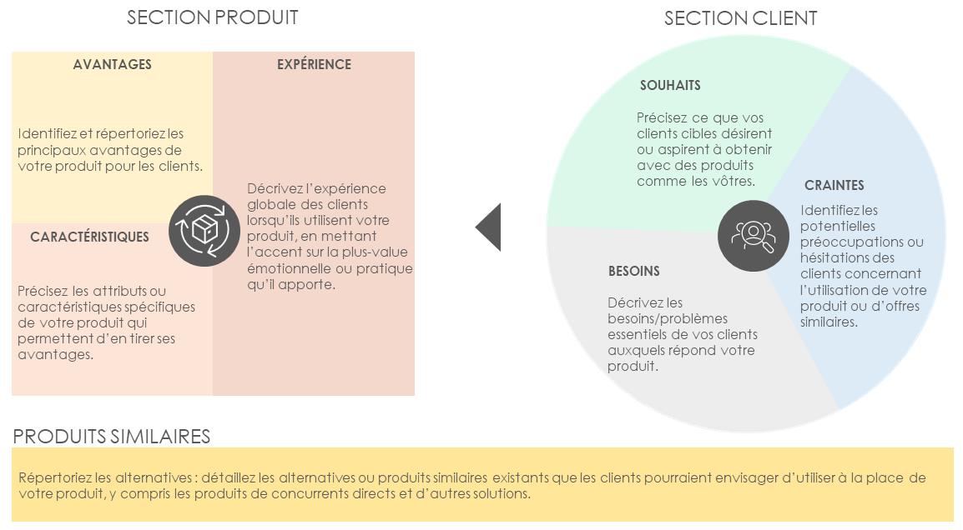
MODÈLE DE MATRICE D’AFFAIRES POUR PROPOSITION DE VALEUR
MATRICE D’AFFAIRES POUR PROPOSITION DE VALEUR
Sur la diapositive suivante, commencez par indiquer dans la section Produit tout ce que vous comprenez du produit. Concentrez-vous ensuite sur vos clients cibles, en utilisant des études de marché ou les commentaires des clients pour exprimer leurs souhaits, leurs besoins et leurs craintes. Enfin, décrivez le paysage concurrentiel en identifiant les produits similaires, vous aidant ainsi à positionner plus clairement votre proposition de valeur par rapport aux autres solutions. Ce processus vous permet de donner un aperçu de la manière dont votre produit répond aux demandes des clients d’une manière unique, en le distinguant d’autres produits similaires.

Slide 2
MODÈLE DE MATRICE D’AFFAIRES POUR PROPOSITION DE VALEUR
SECTION PRODUIT
SECTION CLIENT
AVANTAGES | EXPÉRIENCE
Identifiez et répertoriez les principaux avantages de votre produit pour les clients. | Décrivez l’expérience globale des clients lorsqu’ils utilisent votre produit, en mettant l’accent sur la plus-value émotionnelle ou pratique qu’il apporte.
CARACTÉRISTIQUES
Précisez les attributs ou caractéristiques spécifiques de votre produit qui permettent d’en tirer ses avantages.
SOUHAITS
Précisez ce que vos clients cibles désirent ou aspirent à obtenir avec des produits comme les vôtres.
CRAINTES
Identifiez les potentielles préoccupations ou hésitations des clients concernant l’utilisation de votre produit ou d’offres similaires.
BESOINS
Décrivez les besoins/ problèmes essentiels de vos clients auxquels répond votre produit.
PRODUITS SIMILAIRES
Répertoriez les alternatives : détaillez les alternatives ou produits similaires existants que les clients pourraient envisager d’utiliser à la place de votre produit, y compris les produits de concurrents directs et d’autres solutions.

Slide 3
EXCLUSION DE RESPONSABILITÉ Tous les articles, modèles ou informations proposés par Smartsheet sur le site web sont fournis à titre de référence uniquement. Bien que nous nous efforcions de maintenir les informations à jour et exactes, nous ne faisons aucune déclaration, ni n’offrons aucune garantie, de quelque nature que ce soit, expresse ou implicite, quant à l’exhaustivité, l’exactitude, la fiabilité, la pertinence ou la disponibilité du site Web, ou des informations, articles, modèles ou graphiques liés, contenus sur le site. Toute la confiance que vous accordez à ces informations relève de votre propre responsabilité, à vos propres risques.

